Slide 1
MÜHENDİSLİKTE ÖLÇME BİLGİSİ
15.HAFTA
KAPALI POLİGON HESABI
Prof. Dr. Engin YURTSEVEN

Slide 2
Kapalı Poligon Hesabı
Kapalı poligon hesabı bağlı poligon hesabında olduğu gibi yapılır. Fakat burada poligon güzergahı başladığı noktada son bulduğu için kontrol formülleri değişiklik gösterir.

Slide 3
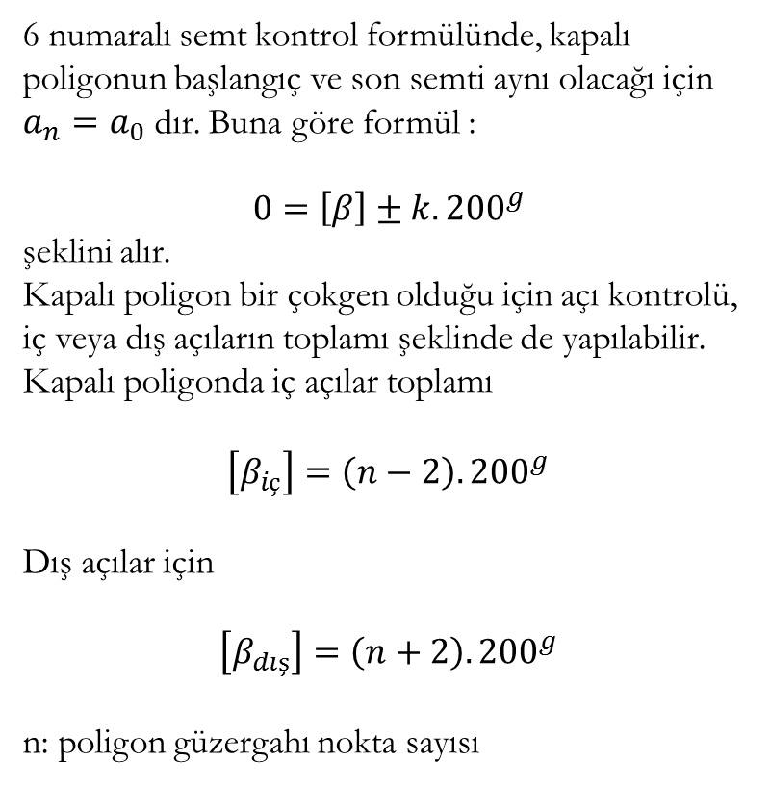
6 numaralı semt kontrol formülünde, kapalı poligonun başlangıç ve son semti aynı olacağı için $a_{n}=a_{0}$ dır. Buna göre formül :
$$0=\left[β\right]±k.{200}^{g}$$
şeklini alır.
Kapalı poligon bir çokgen olduğu için açı kontrolü, iç veya dış açıların toplamı şeklinde de yapılabilir.
Kapalı poligonda iç açılar toplamı
$\left[β_{iç}\right]=\left(n−2\right).{200}^{g}$
Dış açılar için
$$\left[β_{dış}\right]=\left(n+2\right).{200}^{g}$$
n: poligon güzergahı nokta sayısı

Slide 4
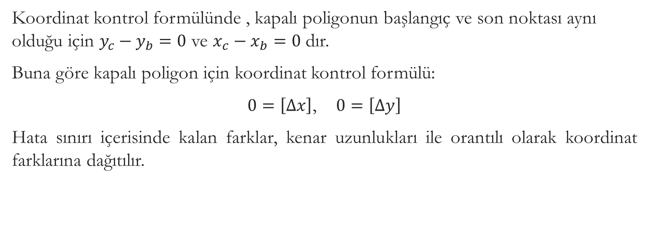
Koordinat kontrol formülünde , kapalı poligonun başlangıç ve son noktası aynı olduğu için $y_{c}−y_{b}=0$ ve $x_{c}−x_{b}=0$ dır.
Buna göre kapalı poligon için koordinat kontrol formülü:
$0=\left[∆x\right]$, $0=\left[∆y\right]$
Hata sınırı içerisinde kalan farklar, kenar uzunlukları ile orantılı olarak koordinat farklarına dağıtılır.

Slide 5
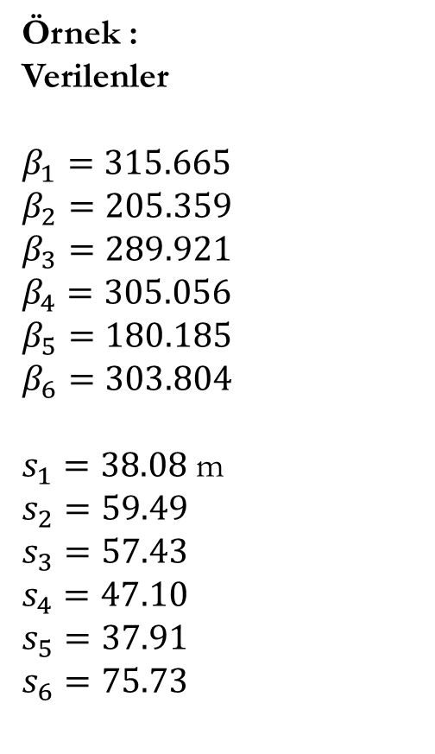
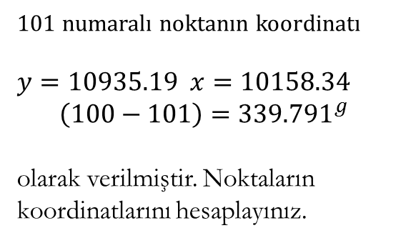
Örnek :
Verilenler
$$β_{1}=315.665$$
$$β_{2}=205.359$$
$$β_{3}=289.921$$
$$β_{4}=305.056$$
$$β_{5}=180.185$$
$$β_{6}=303.804$$
$s_{1}=38.08$ m
$$s_{2}=59.49$$
$$s_{3}=57.43$$
$$s_{4}=47.10$$
$$s_{5}=37.91$$
$$s_{6}=75.73$$
101 numaralı noktanın koordinatı
$y=10935.19$ $x=10158.34$
$$\left(100−101\right)={339.791}^{g}$$
olarak verilmiştir. Noktaların koordinatlarını hesaplayınız.

